Slide 1
Schappenplannen
Presentaties maken o.b.v. Consumenten beslisboom

Slide 3
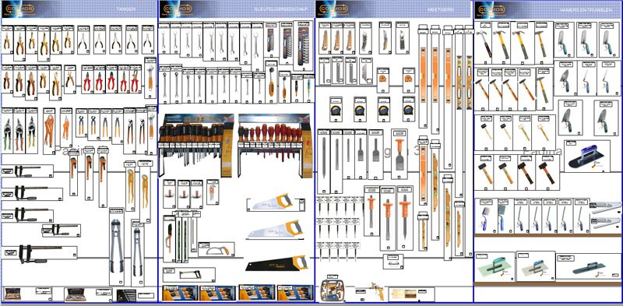

Slide 4
Wat is een schappenplan
Presentatieplaats: artikelen die bij elkaar passen staan bij elkaar
Presentatie moet passen bij de winkelformule / imago
Presentatie moet overzichtelijk zijn
Presentatie is voorzien van signing
Presentatie moet aantrekkelijk zijn
Rechte blokken en duidelijke scheidingslijnen
Verticale of horizontale presentatie

Slide 5
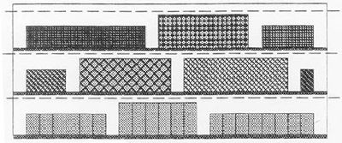
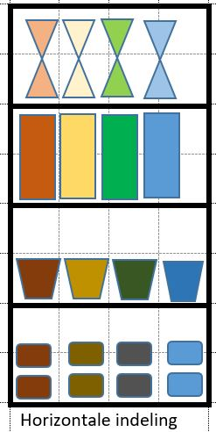
horizontale presentatie

Slide 6
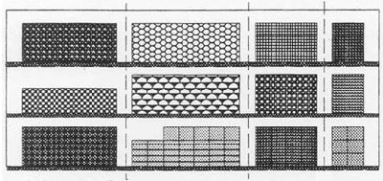
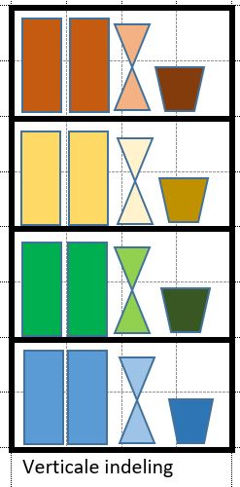
Verticale presentatie

Slide 7
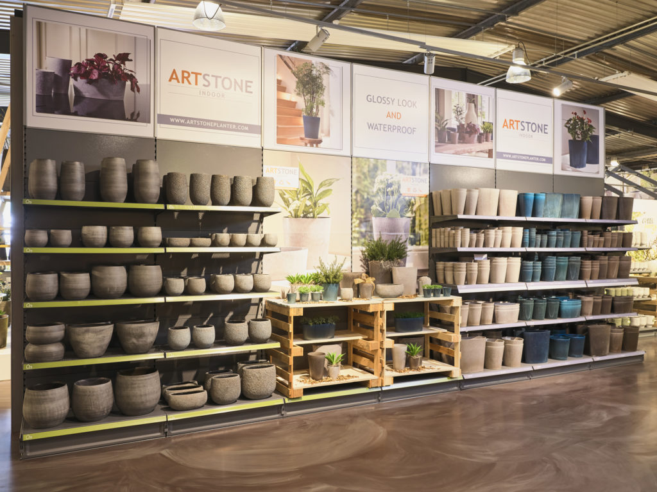

Slide 8
Gemixte presentatie (elke plank een eye catcher

Slide 9
Wat staat er in een schappenplan
Welke producten staan er in het schap
Op welke plank (hoogte) staan de producten
Hoeveel van dezelfde producten staan er naast elkaar (waar hangt dat vanaf?)
Welke producten staan bij elkaar

Slide 10
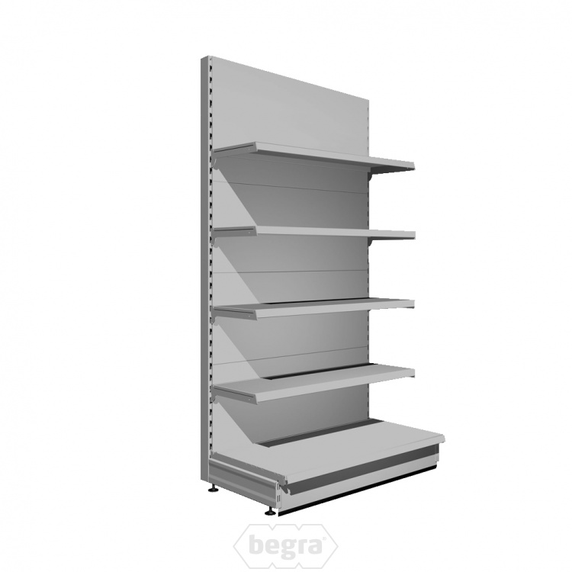
De basis:
De Tego
220 x 110 x 57 cm

Slide 11
Schap hoogten

Slide 12
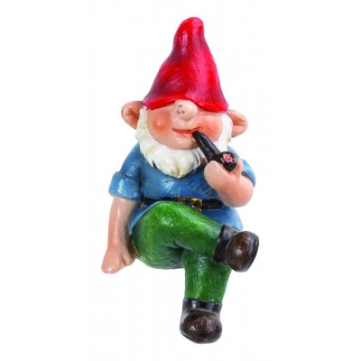
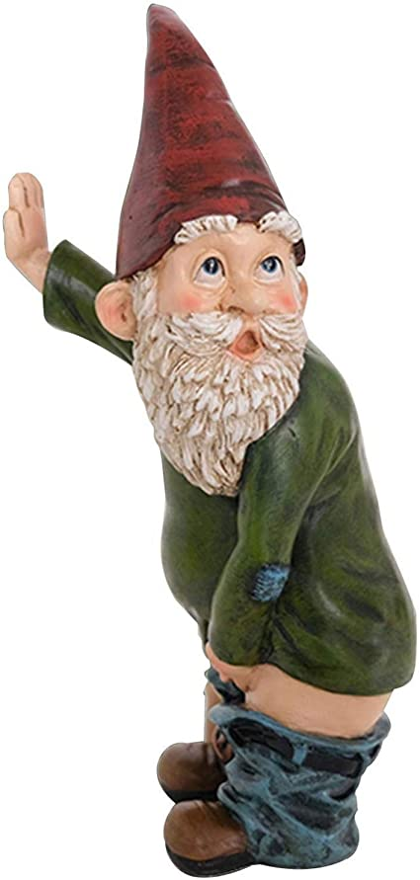
Opdracht schappenplan toepassen voor: tuinkabouters!!
1. Teken in de lege schappen een indeling van producten.
2. Zoek 5 tot 10 verschillende type/soort kabouters
(incl. prijs , afmeting, materiaal)
3. Teken/plaats de producten in de presentaties. Doe dat efficiënt en
commercieel aantrekkelijk
3. Je mag zelf extra/andere producten toevoegen.

Slide 13
 | Verticale indeling |  |  |  |  | Horizontale indeling |  |  |  |  | Gemixte indeling

Slide 14
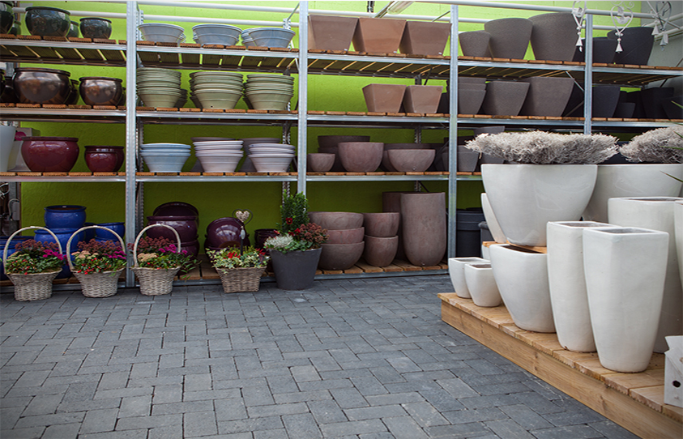
Rij- of wandpresentatie

Slide 15
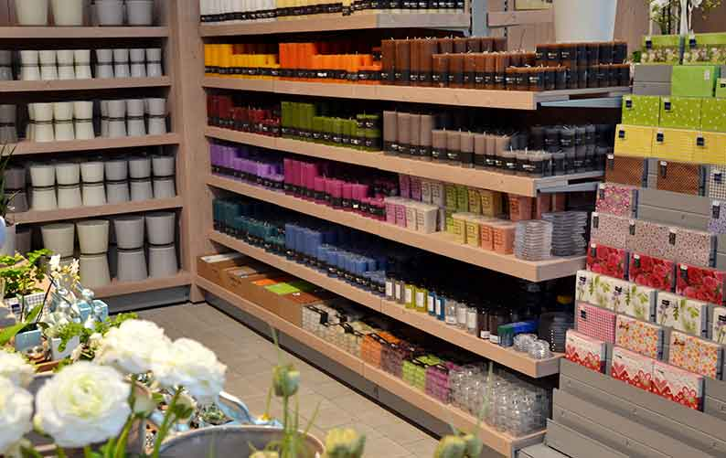
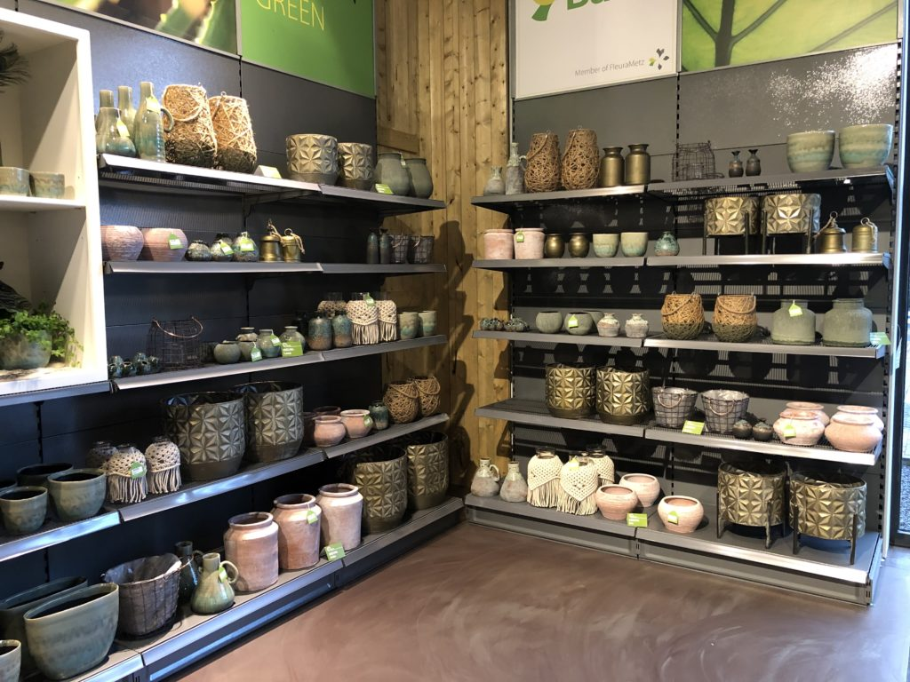
Hoekpresentatie

Slide 16
Family Grouping

Slide 17
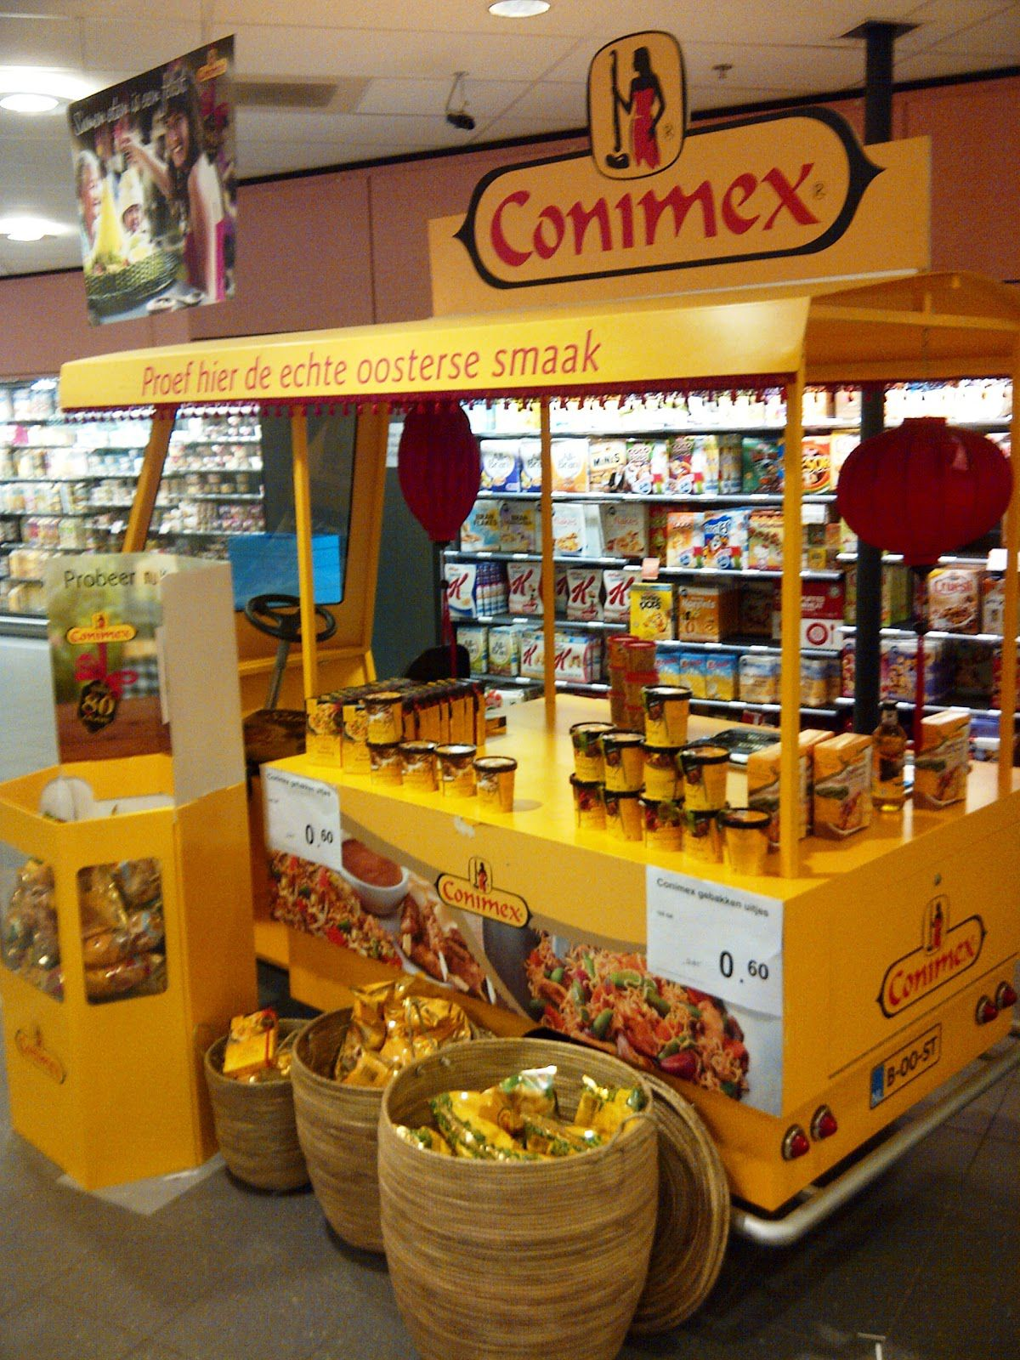
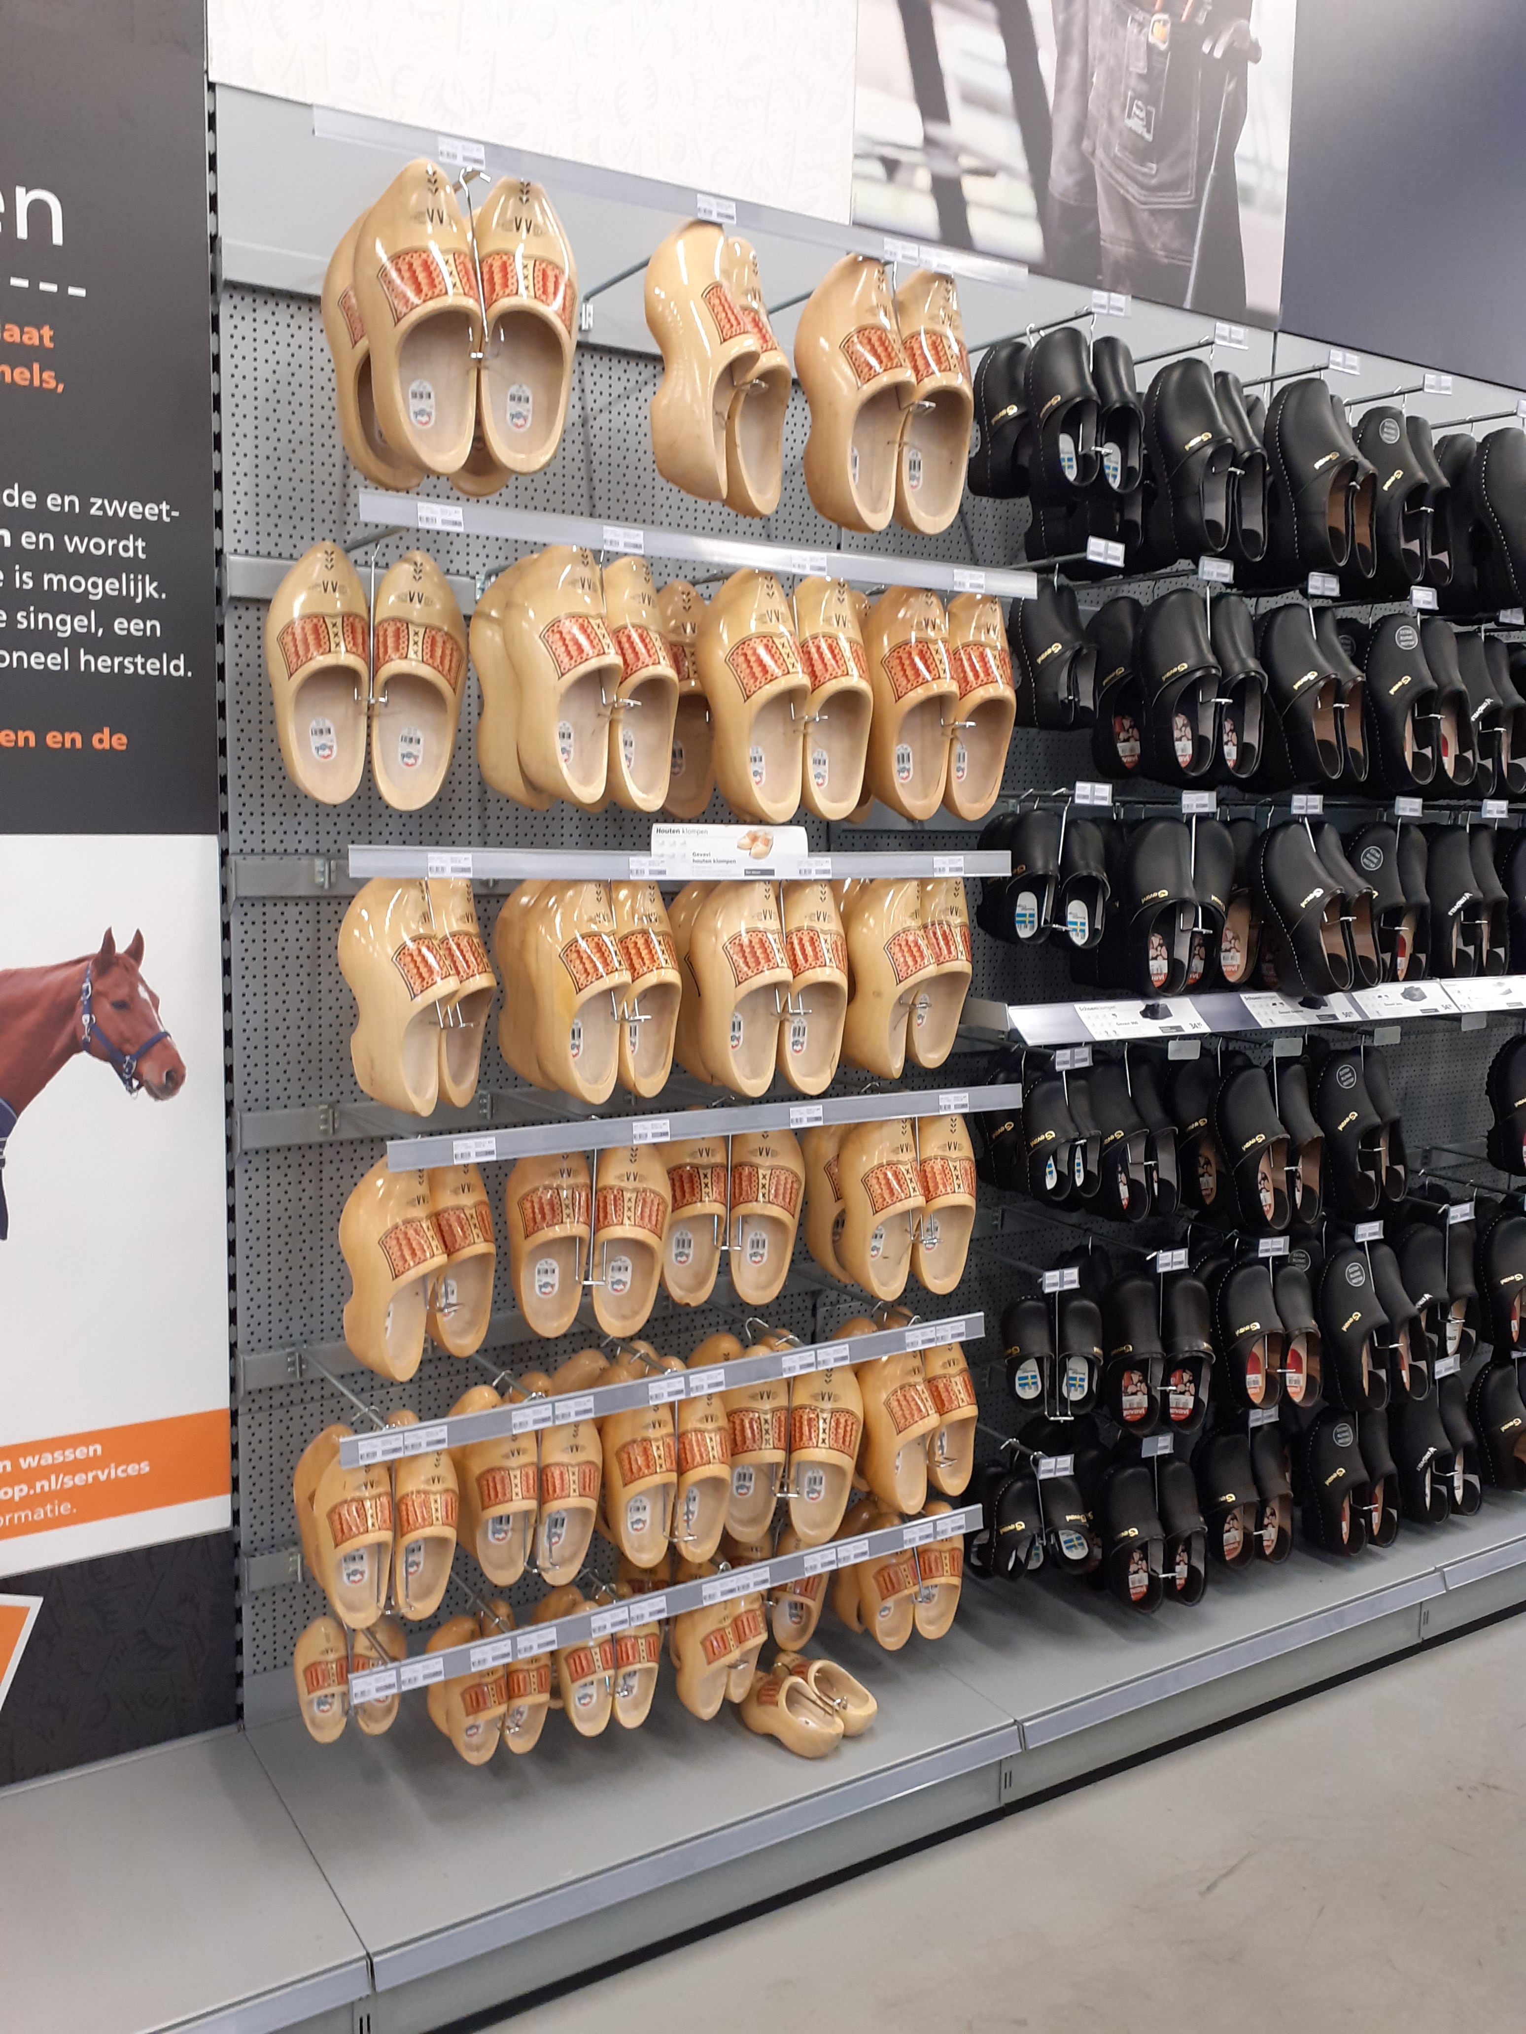
Merkverwantschap

Slide 18
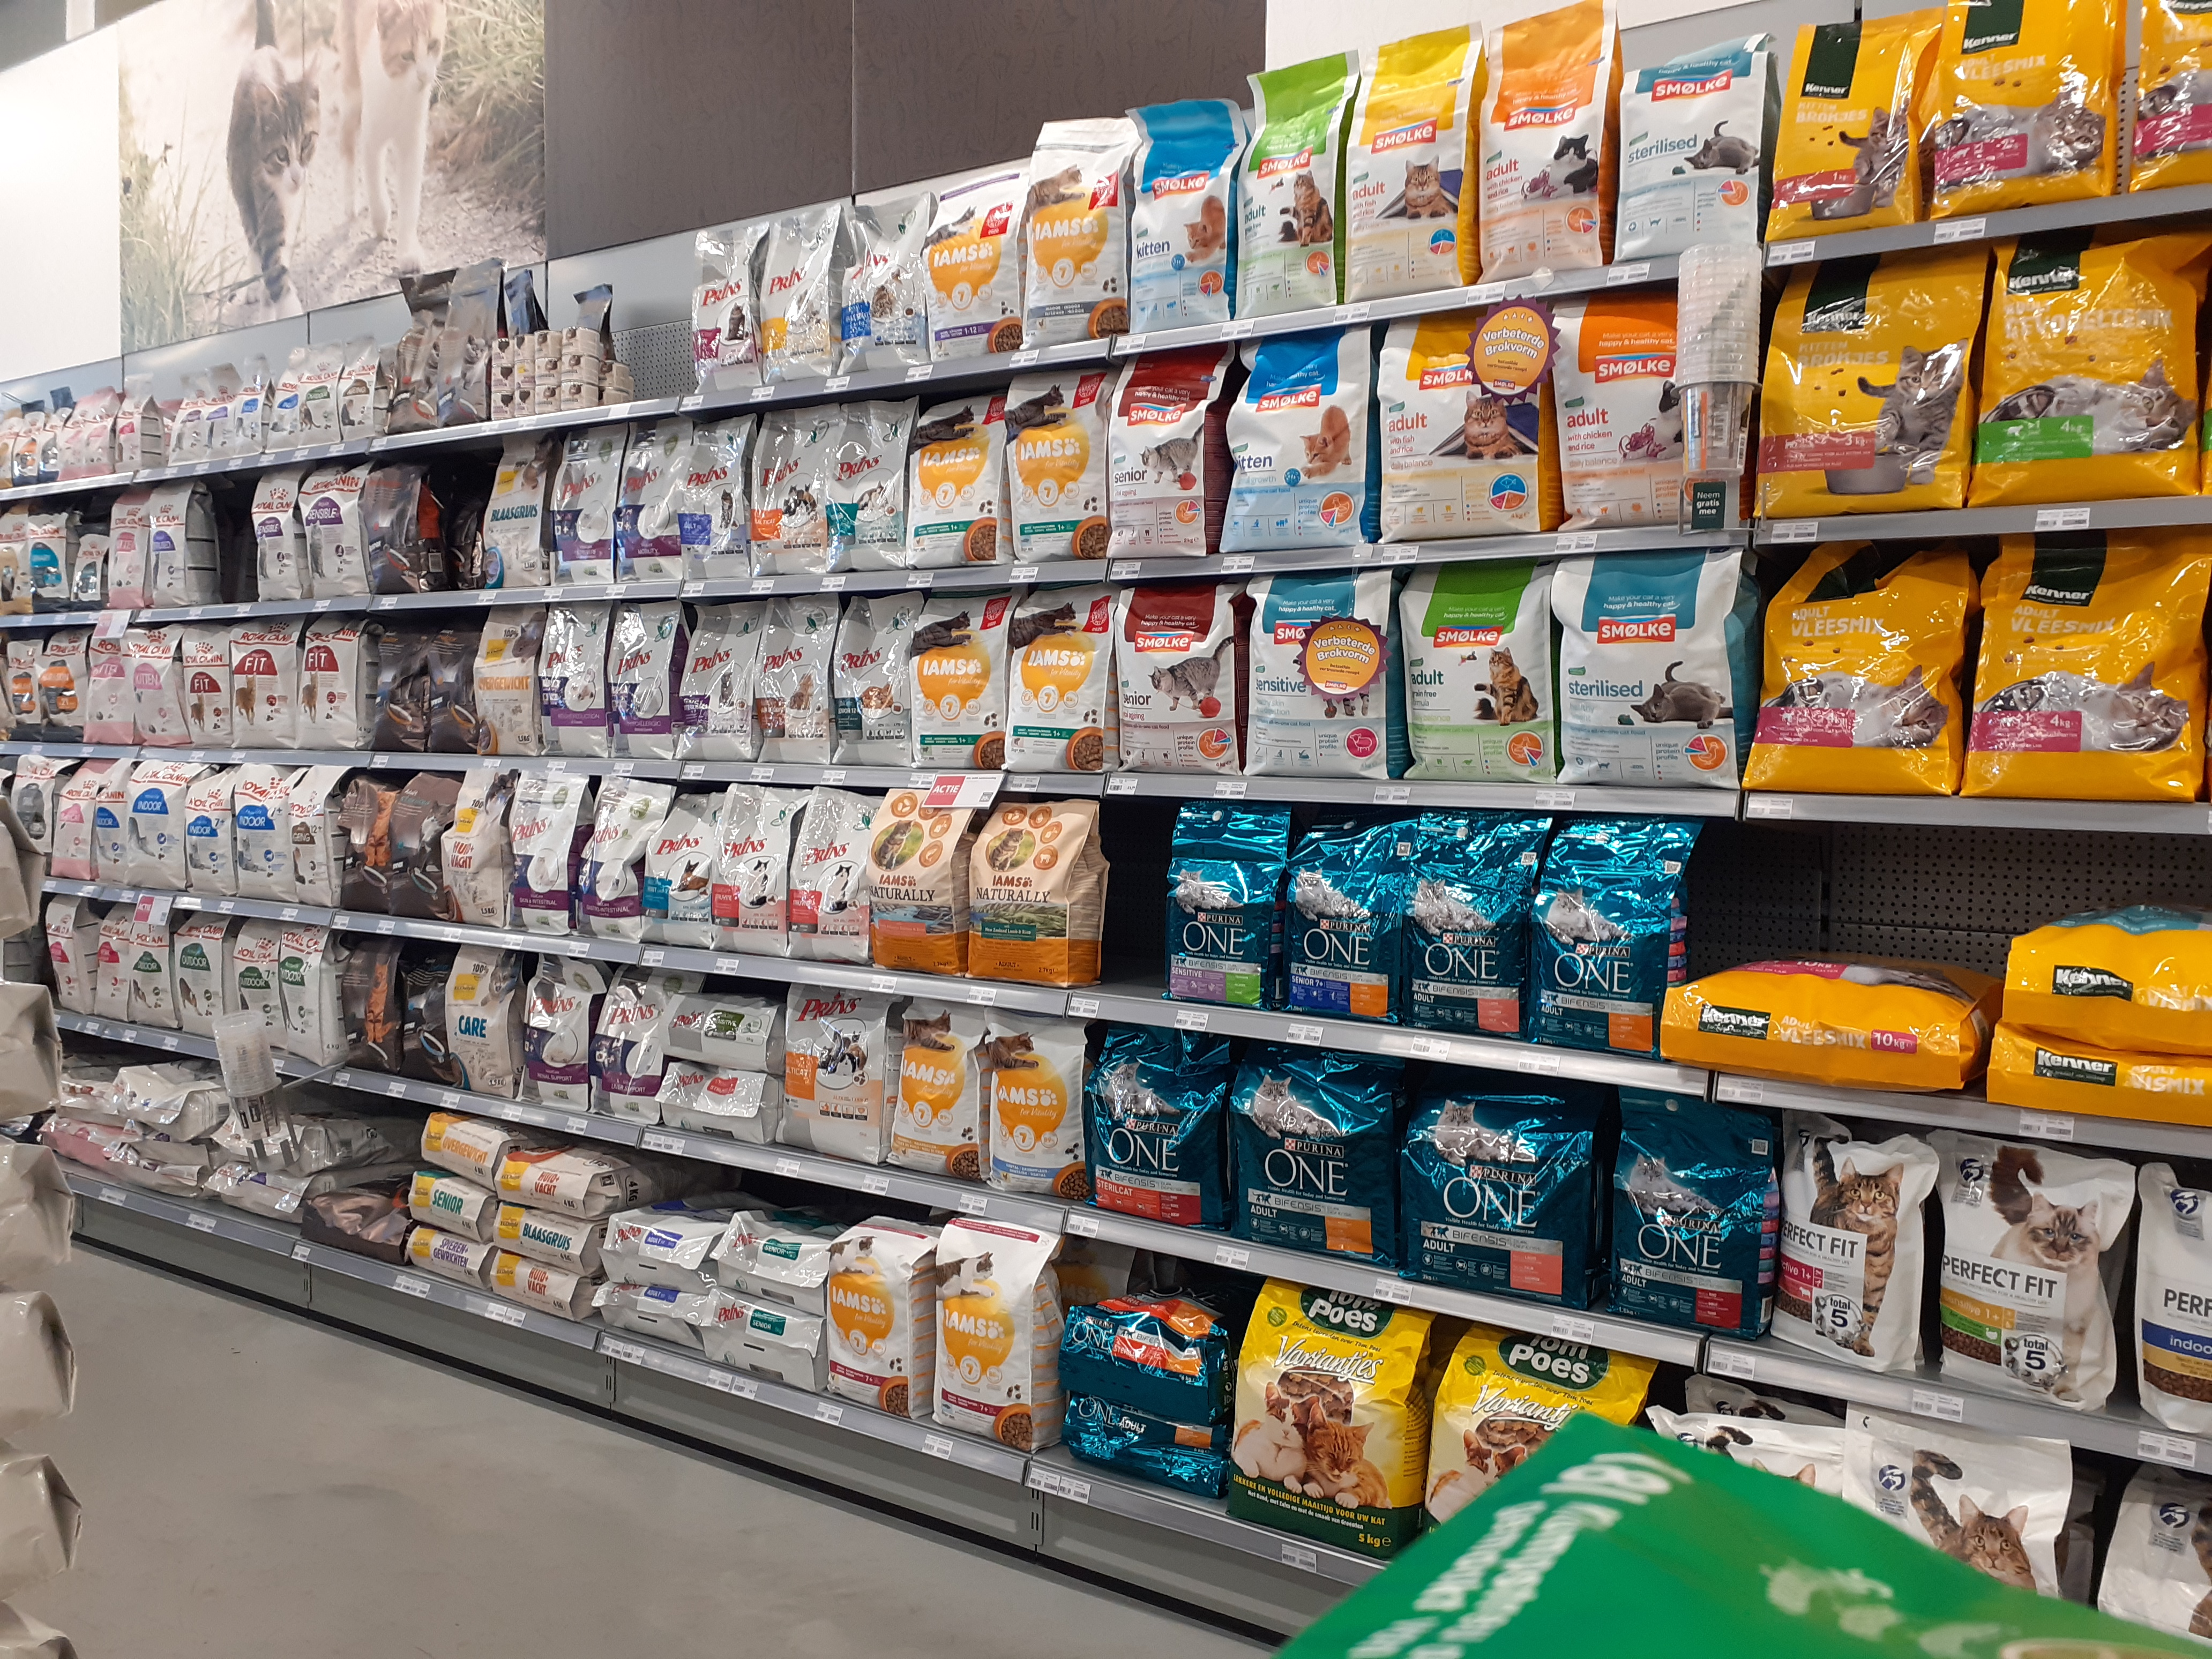

Slide 19
Thema verwantschap - actualiteit
B.v. Valentijnsdag, moederdag

Slide 21
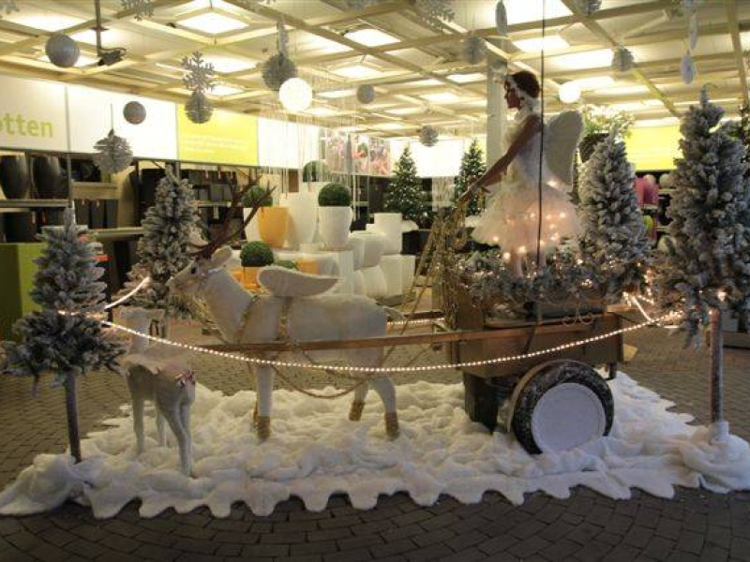

Slide 22
Consumptie verwantschap

Slide 23
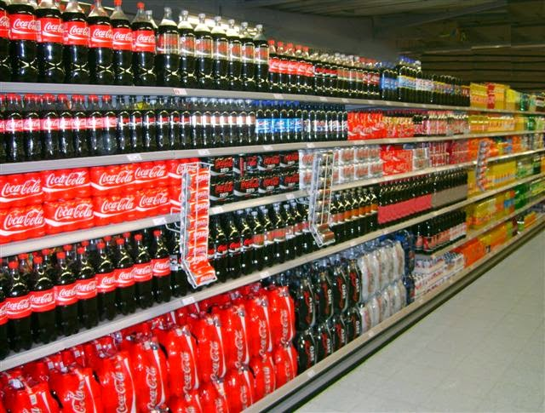
Merkverwantschap

Slide 24
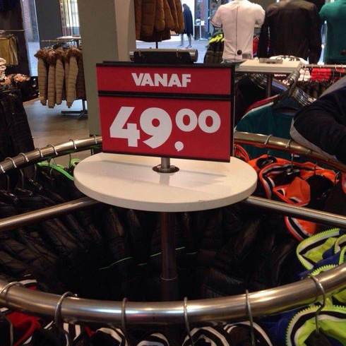
Prijsverwantschap

Slide 25
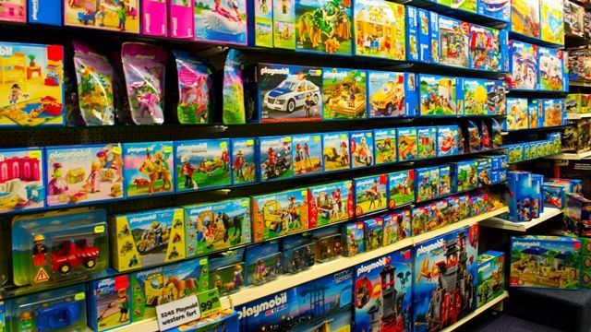
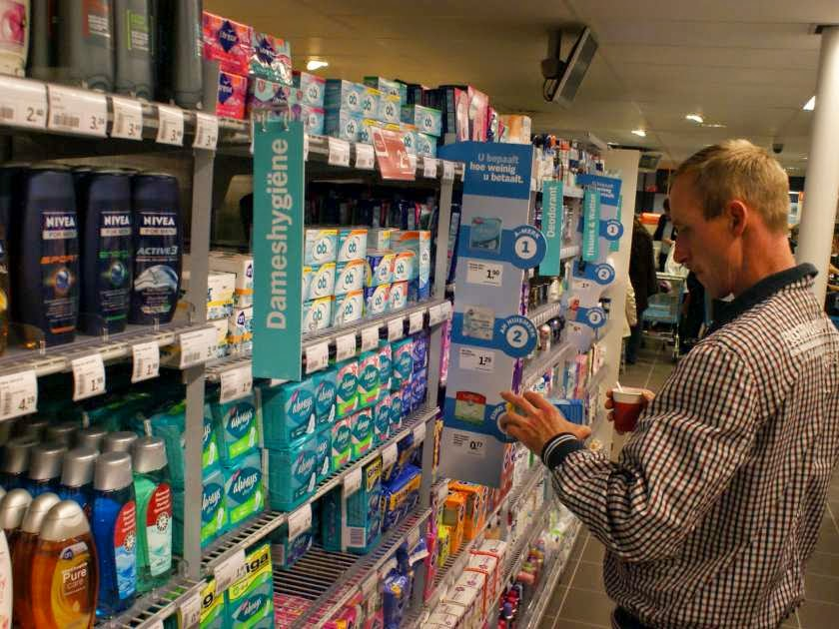
Leeftijd verwantschap

Slide 26
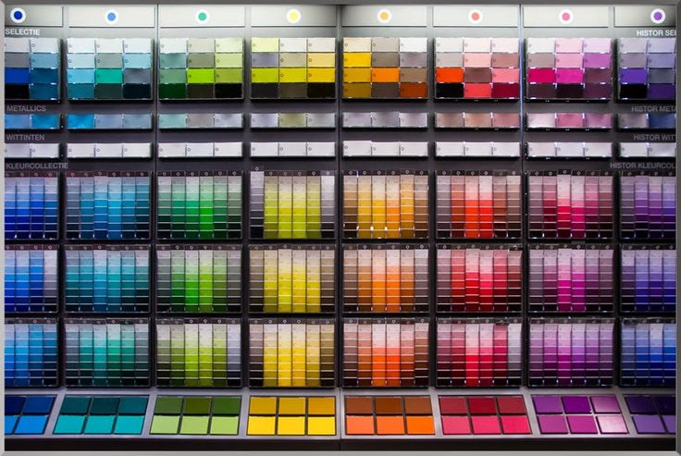
Kleurverwantschap

Slide 27
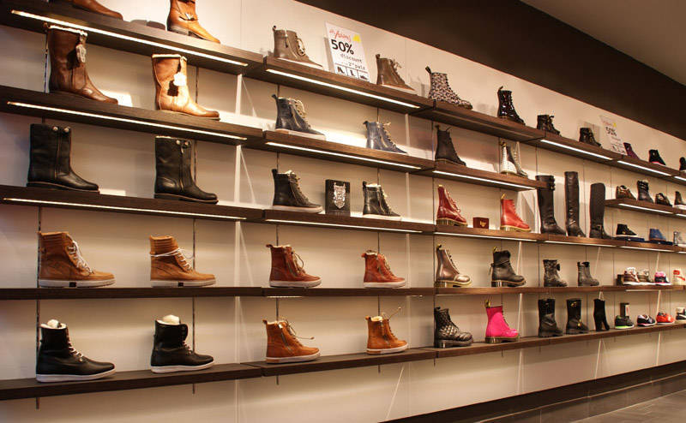
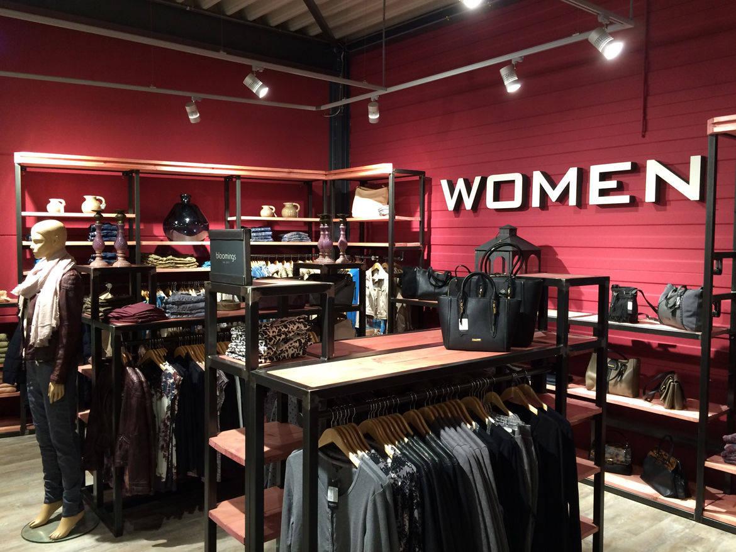
Stijl verwantschap

Slide 28
7 Regels voor een goed schappenplan
De klant is de basis voor de opmaak.
a. De klant moet alles kunnen vinden…………………
b. Opbouw op basis van de CBB (Consumenten Beslis Boom)
2

Slide 29
7 Regels voor een goed schappenplan
2. . Principe 1: Good / Better / Best.
Producten met hoge/goede kwaliteit worden op oog hoogte neergezet, de vervanger van dit product worden daaronder neergezet. De laagst geprijsde artikelen / mindere kwaliteit producten staan onderin het schap (bodembak)
Principe 2: van link naar rechts principe.
De klant ‘leest’ een schap van links naar rechts zoals een boek wordt gelezen. Artikelen met een lagere prijs, inhoud of kwaliteit worden links van de duurdere producten of meer inhoud of kwaliteit geplaatst.

Slide 30
7 Regels voor een goed schappenplan
3. Schapindeling op basis van analyses. Verkoopcijfers, omloopsnelheid en toekomst- en groeiverwachting.
Wat is het schapaandeel?
4. Zorg dat er ‘geen out of stock’ ontstaat. Zorg dat er ruimte is voor een collo. Wat is de levertijd producten
5. Schap rendement, wat levert een schap financieel op.
6. Op basis van bekende afmetingen wordt een schap getekend.
7. Objectief en realistisch

Slide 31
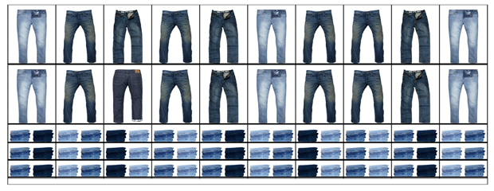

Slide 32
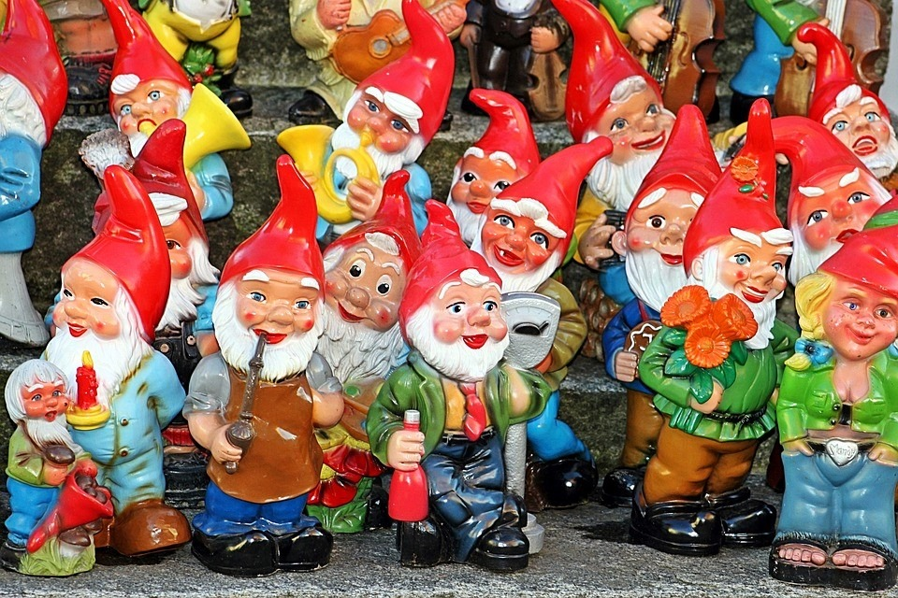
Met deze extra informatie. Zou je aanpassingen doen in de eerste presentatie?

Slide 33
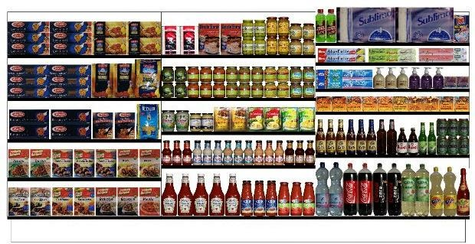

Slide 34
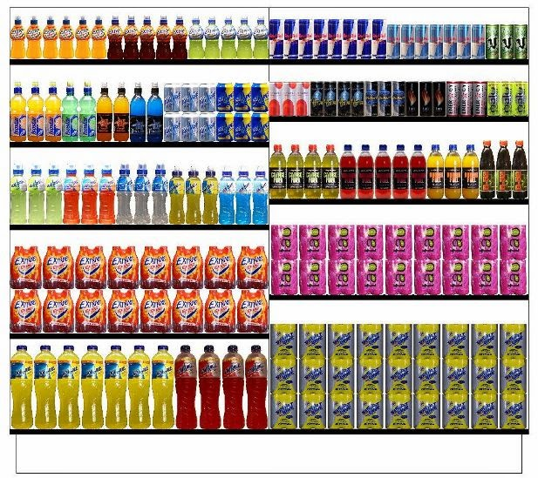

Slide 35
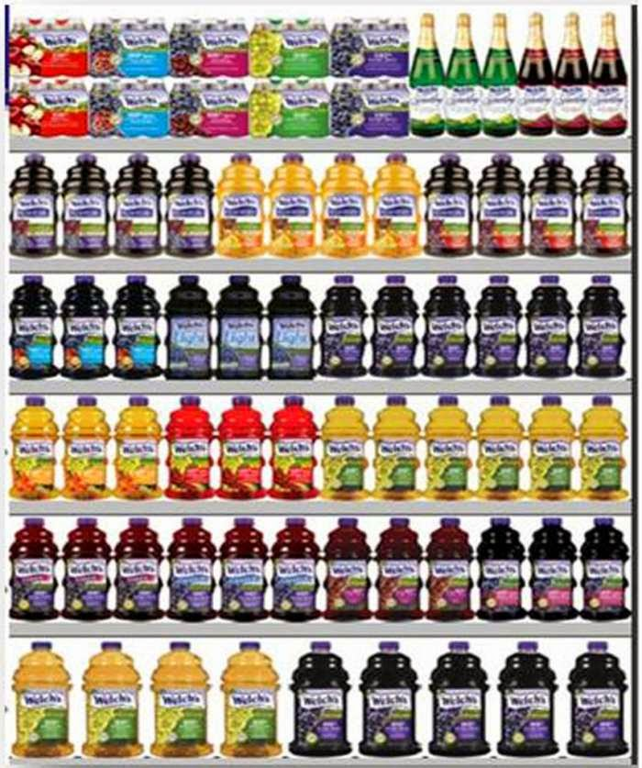

Slide 36
